Slide 1
Buenas prácticas que dan respuesta a necesidades y desafíos específicos
Microcredenciales universitarias
Fco. Javier Hoyuelos Álvaro
Vicerrector de Formación Permanente Universidad de Burgos
20 de octubre de 2023

Slide 2
“Cuentas de aprendizaje individuales” y “Un enfoque europeo de las microcredenciales para el aprendizaje permanente y la empleabilidad” (junio/2022) ayudan a las personas a emprender y proseguir sus itinerarios de aprendizaje de manera más flexible y específica.
“Un nuevo plan europeo de aprendizaje de adultos 2021-2030” (noviembre/2021) promueve las oportunidades de aprendizaje capaces de proporcionar todos los conocimientos, capacidades y competencias necesarios para crear una Unión inclusiva, sostenible, socialmente justa y más resiliente. de aprendizaje.
El aprendizaje de adultos es una parte importante del aprendizaje permanente. El aprendizaje, la orientación profesional de calidad y las oportunidades de autoevaluación de las capacidades son medidas necesarias para ayudar a las personas en sus itinerarios de aprendizaje.

Slide 3
Una microcredencial es (el registro de los resultados de) una experiencia breve de aprendizaje vinculada a un marco de cualificaciones, y validada por una evaluación.
Las microcredenciales podrán ser diseñadas y expedidas en diferentes entornos de aprendizaje, y se otorgarán a experiencias de aprendizaje caracterizadas por ser pertinentes, facilitar su acumulabilidad apoyando itinerarios de aprendizaje flexibles, disponer de servicios de orientación y estar centradas en la persona que aprende.
Las microcredenciales deberán asegurar su calidad con arreglo a normas acordadas en el sector de actividad, conforme a principios de transparencia, autenticidad, portabilidad y reconocimiento que refuercen la fiabilidad y la confianza de la microcredencial.

Slide 4
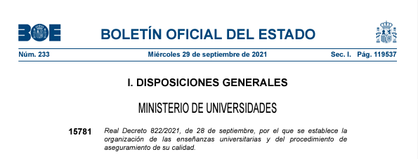
Las Microcredenciales universitarias son enseñanzas propias de formación permanente cuyo acceso requiere o no titulación universitaria previa y que permiten certificar resultados de aprendizaje ligados a actividades formativas de menos de 15 créditos ECTS.
El impulso a la formación a lo largo de la vida en la Unión Europea
La recomendación Europea insta a facilitar el desarrollo de microcredenciales; a desarrollar sistemas de “inteligencia de capacidades” para promover la relevancia, calidad e impacto de la oferta de microcredenciales; a impulsar la experimentación, la cooperación y la cobegarnanza entre actores diversos, para coproducir microcredenciales; a promocionar y facilitar el acceso a las microcredenciales mediante catálogos públicos de oportunidades formativas; a emplear las microcredenciales para mejorar el acceso a la educación superior de grupos socialmente vulnerables y facilitar itinerarios flexibles y transiciones educativas; a integrar las microcredenciales en el sistema de políticas activas de empleo; a incorporar las microcredenciales en los servicios de orientación para la formación a lo largo de la vida, y a adoptar un estándar europeo común para describir las microcredenciales.

Slide 5
PLAN DE ACCIÓN - PILARES
1: Estimular la formación a lo largo de la vida entre las personas adultas y empleadores.
3: Ofrecer microcredenciales de impacto laboral y educativo.
4: Garantizar el derecho a la formación de todas las personas adultas.
5: Facilitar itinerarios educativos personalizados en la edad adulta.
Objetivo 5.3: Habilitar puentes entre el ecosistema de microcredenciales y el sistema educativo mediante la actualización de los marcos de cualificaciones.
→ 5.6: Incorporar las microcredenciales universitarias en los niveles superiores del MECU.
→ 5.7: Desarrollar los niveles 4 y 5 del sistema nacional de cualificaciones y vincularlos a las microcredenciales universitarias sobre la base de los resultados de los ejercicios de inteligencia de capacidades.

